Slide 1
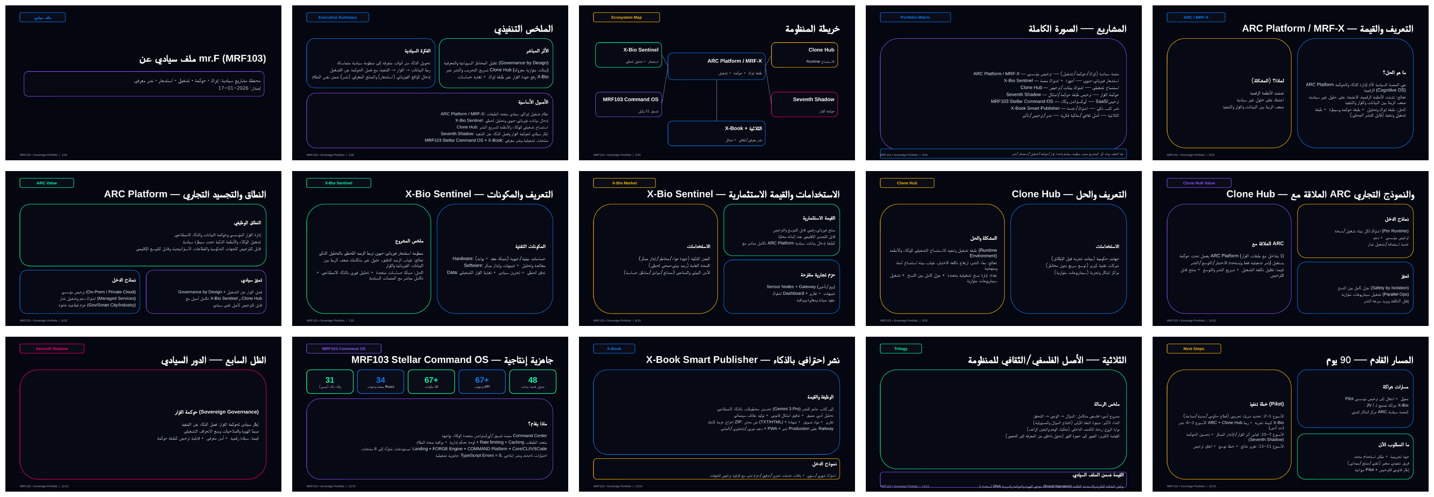
ملف داعم للإقامة المميزة
Premium Residency
صياغة رسمية موجّهة للغرض والوثائق
ملخص سريع
ملف رسمي مختصر يبرز الأصول القابلة للتوثيق والجاهزية داخل المملكة.
نقاط القوة
تنظيم + قابلية قياس + خطة 90 يوم + مرفقات جاهزة.
استخدام الملف
كمرفق داعم ضمن مسار الإقامة المميزة.
MRF | نسخة Minimal Luxury
MRF | mr.F (MRF103)

Slide 2
الهدف من الملف
عرض أصول قابلة للتوثيق ومنجزات قابلة للقياس داخل المملكة
إبراز مصنفات تقنية وأدبية بشكل منظم وقابل للأرشفة.
توضيح الأثر المتوقع والجاهزية والتنفيذ داخل السعودية.
تقديم مرفقات يمكن ربطها مباشرة بملفات/إثباتات.
MRF | نسخة Minimal Luxury
الإقامة المميزة

Slide 3
المحفظة القابلة للتوثيق
IP + منصات + IoT + مصنفات نشر
ARC/MRF-X: منصة تشغيل سيادية (تقارير/وكلاء/تدفقات).
Seventh Shadow: حوكمة قرار + سجل تدقيق.
X-Bio Sentinel: استشعار وتحليل وتقارير.
Clone Hub: White-Label + قوالب تسليم.
X-Book + الثلاثية: أصول نشر وحقوق.
MRF | نسخة Minimal Luxury
الإقامة المميزة

Slide 4
القيمة داخل المملكة
قيمة تشغيلية/حوكمة/قياس + جاهزية طيار
حوكمة رقمية قابلة للتدقيق تقلل المخاطر وترفع الامتثال.
رفع كفاءة التشغيل وتقليل التشتت الأدواتي.
قياس بيئي-صحي يحول البيانات إلى إجراءات.
مخرجات جاهزة: عروض/وثائق/نماذج.
MRF | نسخة Minimal Luxury
الإقامة المميزة

Slide 5
خطة 90 يوم
خطة تنفيذ مختصرة قابلة للقياس
0–30 يوم: توثيق الأصول + اختيار Pilot Partner.
31–60 يوم: تشغيل طيار + دمج تقارير X-Bio.
61–90 يوم: تقرير أثر + جاهزية ترخيص/تسعير.
MRF | نسخة Minimal Luxury
الإقامة المميزة

Slide 6
مرفقات مقترحة
قائمة مرفقات لتقوية الملف رسميًا
عروض PPT/PDF لكل مشروع.
ملخص معماري (Architecture) + Modules.
لقطات UI/نماذج + عينات كود/مستندات.
خطة تشغيل + مؤشرات KPI + جدول زمني.
MRF | نسخة Minimal Luxury
الإقامة المميزة

